Slide 1
Control de Flujo y Bucles
if, else
for, while

Slide 2
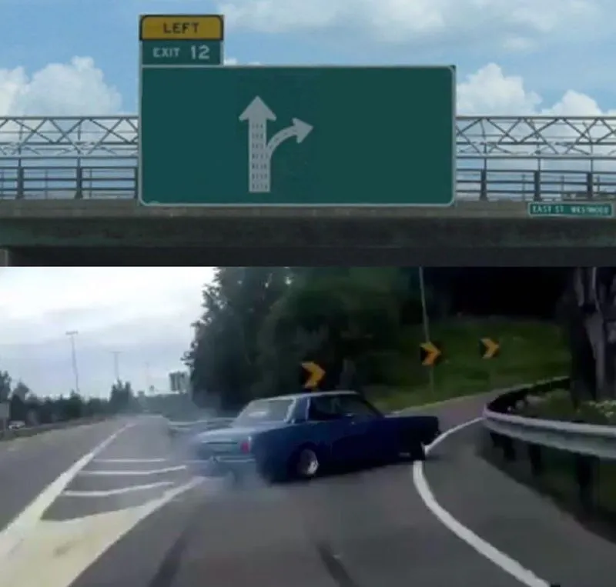
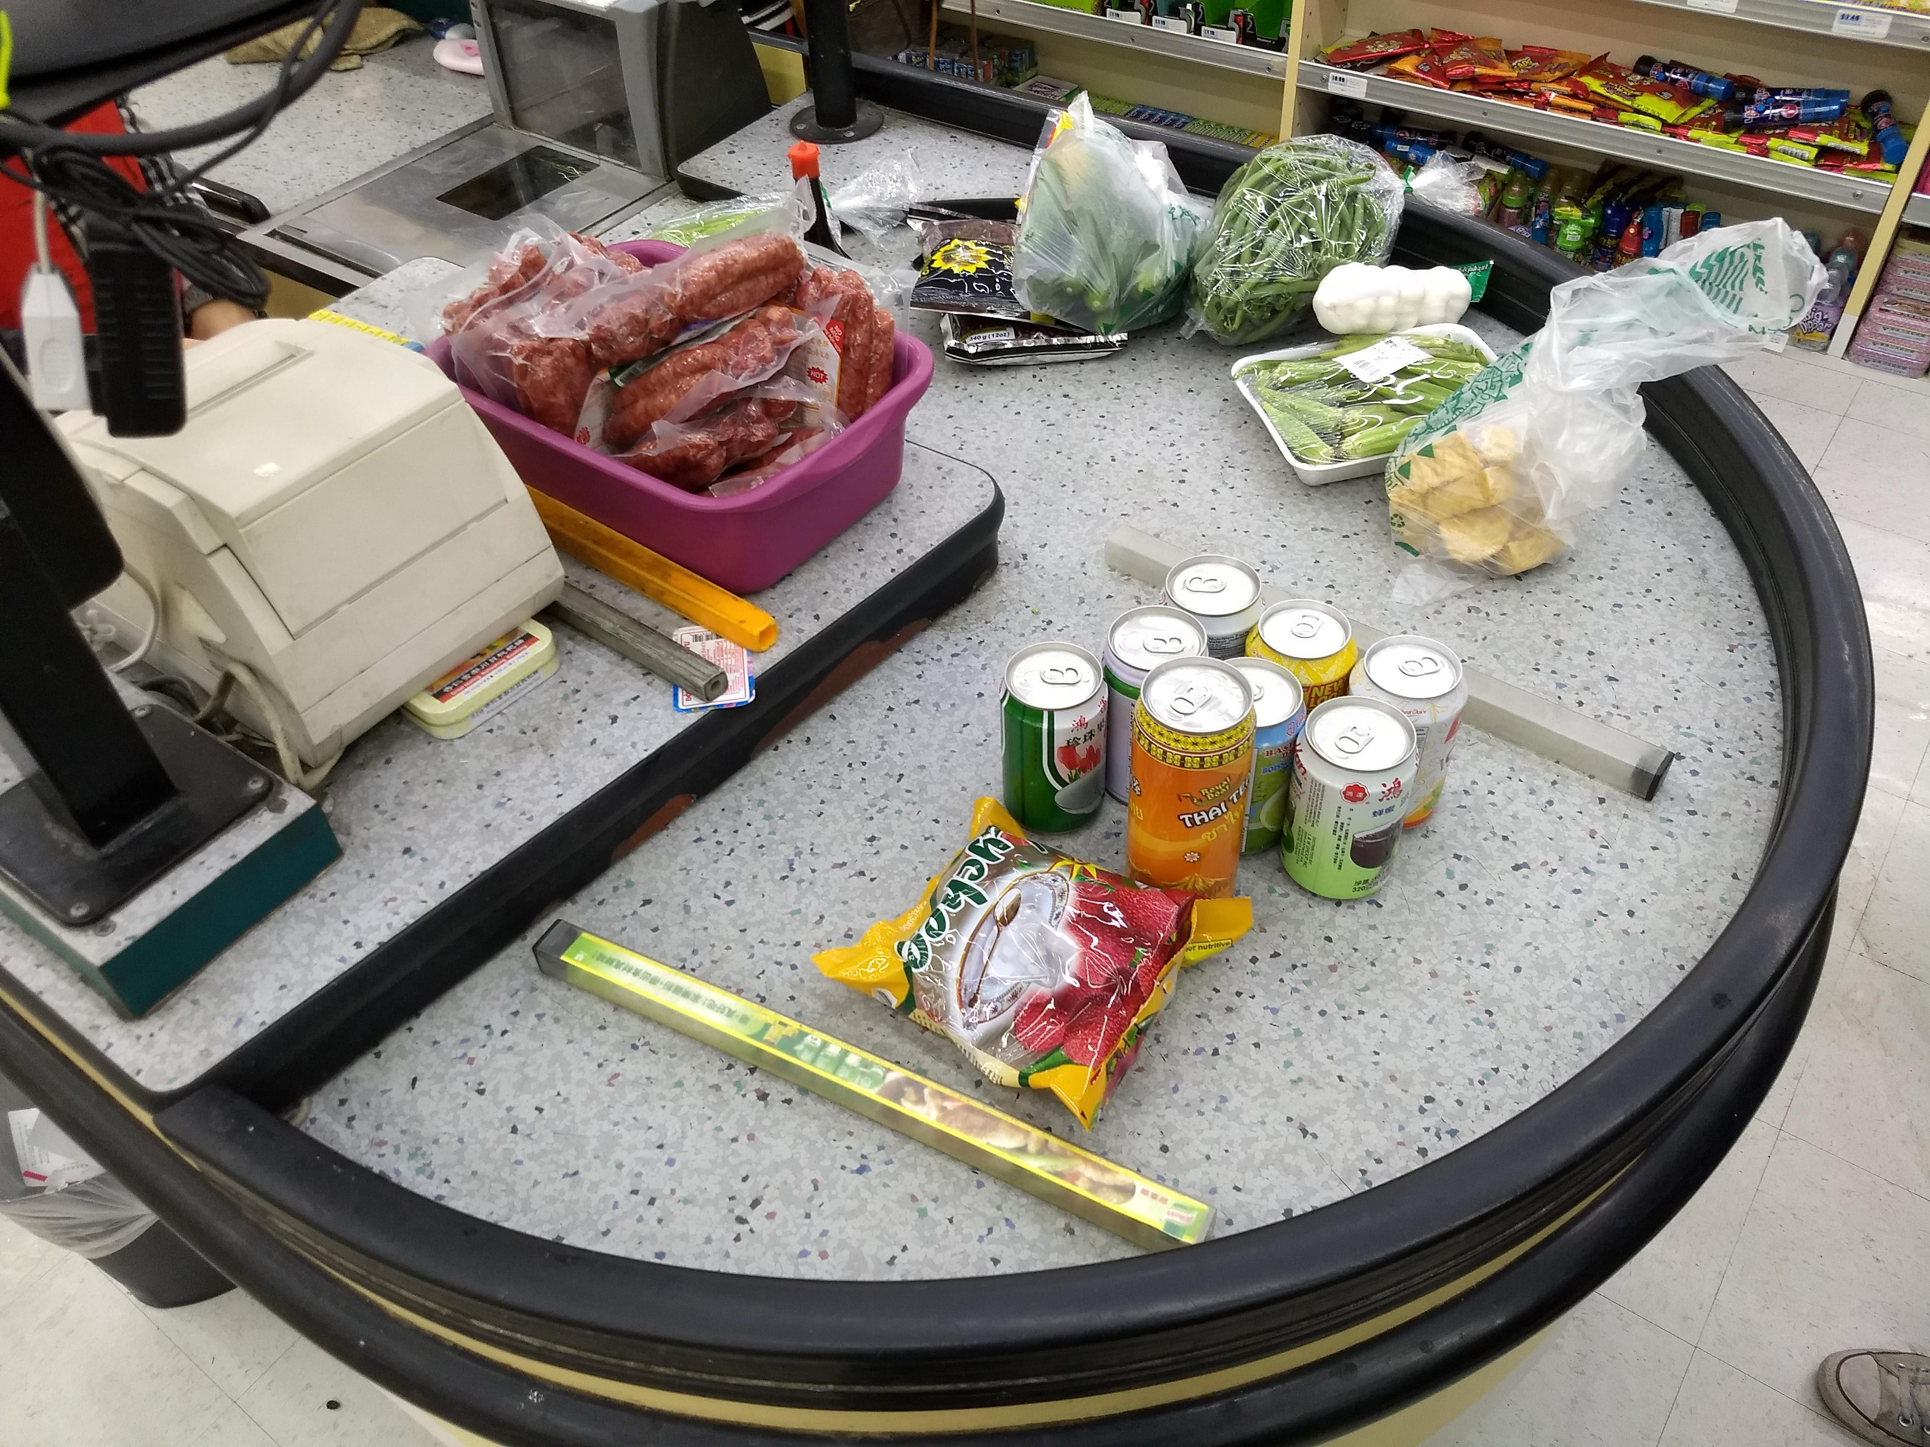
El camino que sigue el código
Ejecución secuencial de código (de arriba a abajo)
Estructuras de flujo
Tomar decisiones
Saltar o repetir tareas

Slide 3
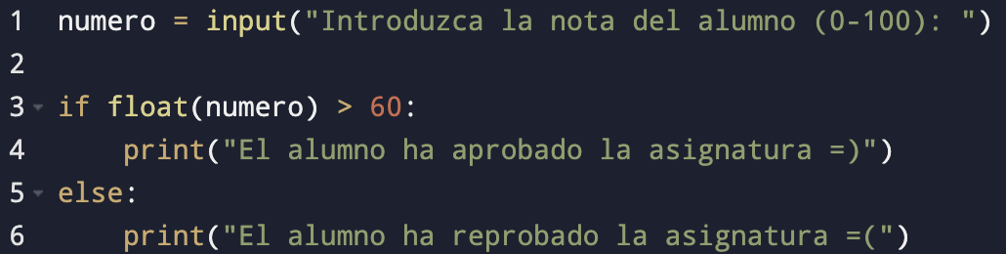
Tomando decisiones: if, else
if : si esto se cumple, realizar esta tarea)
else : caso contrario, realizar esta tarea)
Cada condición finaliza con “:” y el bloque de instrucciones se escribe con indentación.

Slide 4
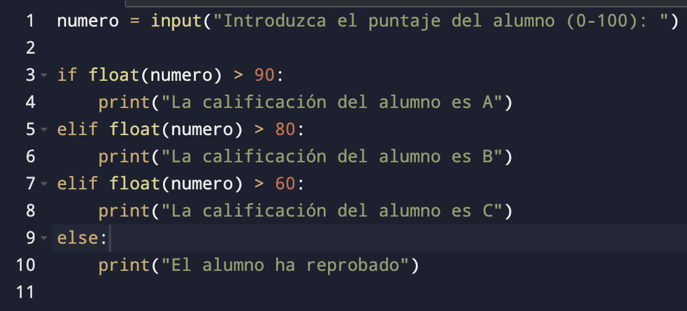
Opciones múltiples: elif (else if)
Las diferentes condiciones se evalúan en el orden en que están escritas.
Una vez ejecutada una, se saltarán todas las demás condiciones.

Slide 5
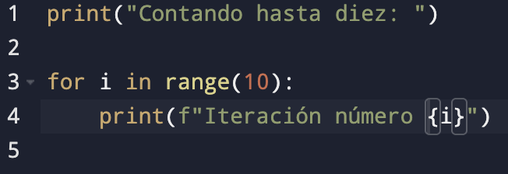
Bucle de repeticiones: for
Repetir un bloque de código varias veces.
Utilizado cuando se sabe cuántas veces se debe ejecutar

Slide 6
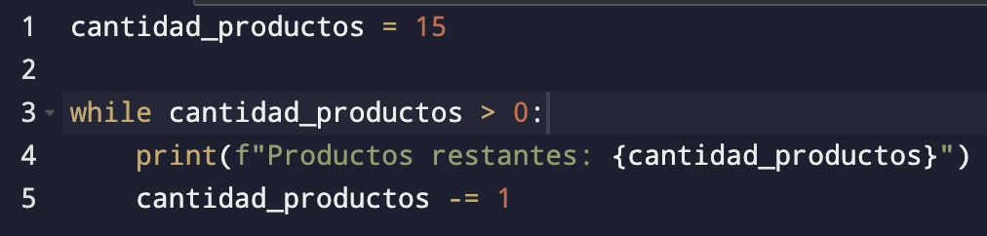
Repetición condicional: while
Repetir un bloque mientras una condición es verdadera.
Se repite infinitamente si la condición nunca se cumple.

Slide 7
Casos de uso
Estructura | Aplicación | Analogía
If / elif / else | Decisión única y puntual | Si está oscuro, enciendo la luz
for | Repetir una tarea un número fijo de veces | Lavar los 5 platos que están sucios.
while | Repetir una tarea basado en una condición | Mientras haya espacios en blanco en el dibujo, seguir coloreando.

Slide 8
Ejemplos de concepto 1
Pasar lista de asistencia leyendo el nombre de 12 alumnos.
¿Instrucción?

Slide 9
Ejemplos de concepto 1
Pasar lista de asistencia leyendo el nombre de 12 alumnos.
¿Instrucción?
FOR

Slide 10
Ejemplos de concepto 2
Un niño de 8 años ser admitido en un cine que presenta una película de clasificación PG-13
¿Instrucción?

Slide 11
Ejemplos de concepto 2
Un niño de 8 años ser admitido en un cine que presenta una película de clasificación PG-13
¿Instrucción?
IF

Slide 12
Ejemplos de concepto 3
Pasar uno a uno los productos por un lector de código de barra en la caja del supermercado.
¿Instrucción?

Slide 13
Ejemplos de concepto 3
Pasar uno a uno los productos por un lector de código de barra en la caja del supermercado.
¿Instrucción?
While

Slide 14
Ejemplos de concepto 4
Cobrar el pasaje al abordar el autobus en una terminal verificando que pasajeros de 3a edad suben gratis.
¿Instrucción?

Slide 15
Ejemplos de concepto 4
Cobrar el pasaje al abordar el autobus en una terminal verificando que pasajeros de 3a edad suben gratis.
¿Instrucción?
While + If

Slide 16
Preguntas…

Slide 17
Gracias!
www.linkedin.com/in/rafael-deras-data/

